Slide 1
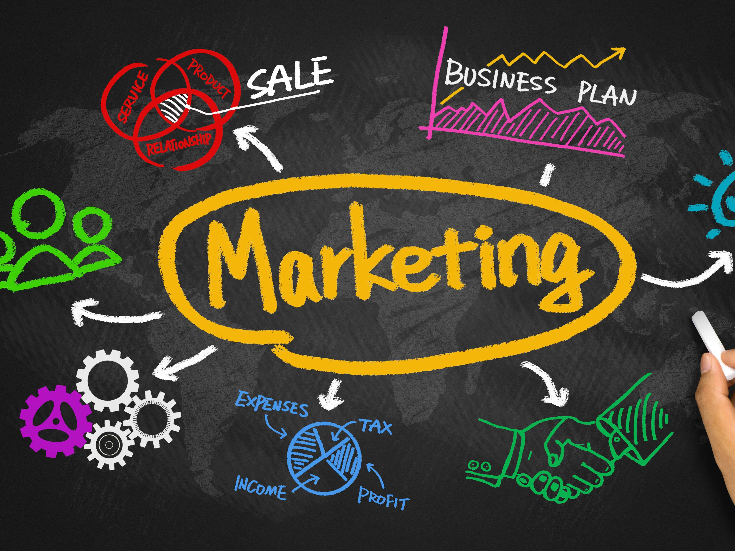
Pengenalan DIGITAL MARKETING

Slide 2
Google classroom
hxmub66

Slide 3
I.Era Perkembangan Marketing
Marketing 1.0 Product Centric Marketing
Marketing 2.0 Customer Centric Marketing
Marketing 3.0 Human Centric Marketing
+ The trend is now shifting to a personal approach that makes consumers feel as if companies care about their specific wants and needs.
Marketing 4.0 an increasingly digital word, Growing dan Embrace the Power of Human Centric Marketing even more.
Brand need to demonstrate Human Attribute that attract consumen and built human to human connection

Slide 4
Marketing 4.0
“Marketing 4.0 is a marketing approach that combines online and offiline interaction between companies and customers. In the digital economy, digital interaction alone is not sufficient. In fact, in an increasly online world, offiline touch representens a strong differentiation. Marketing 4.0 also blends style with substance”
(Philip Kotler, Hermawan Kartajaya, dan Iwan Setiawan (2017) dalam buku Marketing 4.0 Moving from Traditional to Digital mendifinisikan Marketing 4.0 )

Slide 5
http://marketeers.com/mengenal-marketing-4-0-dalam-konteks-ekonomi-digital/
Marketing 4.0
Mengintegrasikan antara style dan substance.
Merek tidak hanya mengedepankan branding bagus, tetapi juga konten yang relevan dan bagus dengan kemasan yang up-to-date
Marketing 4.0 juga mengembangkan konektivitas machine-to-machine dan artificial intelligence dalam rangka mendongkrak produktivitas. → DIGITALISASI
Diimbangi dengan pengembangkan konektivitas human-to-human yang justru akan memperkuat customer engagement.

Slide 6
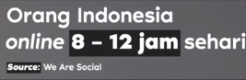

II. MARKETING 4.0 DIGITAL MARKETING
Web Marketing
Internet Marketing
Online Marketing

Slide 7
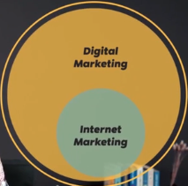
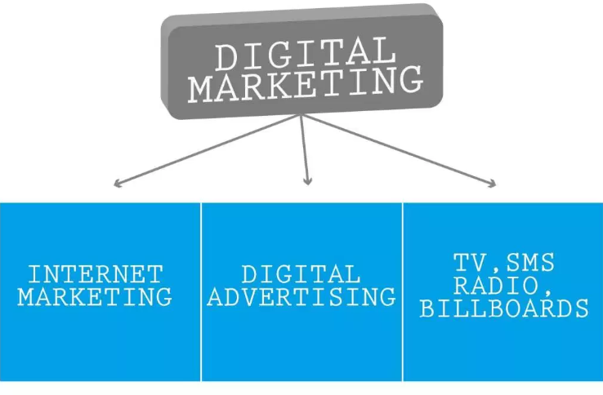

Slide 8
Traditional Marketing
Tools Online
Digital Marketing

Slide 9


DIGITAL MARKETING vs TRADISIONAL
INBOUND MARKETING
OUTBOUND MARKETING
DIGITAL MARKETING
Customer Pull Method
TRADISIONAL Customer Push Method
Notes:
magnetism is an object that can attract other objects made of metal, such as iron, steel, cocoa and nickel.

Slide 10
Contoh penggunaan Metode TM >< DM
Metode TM (Tradisional Marketing)
OUTBOND/Push Method
TV< Newspaper<radio<offline
Metode DM (Digital Marketing)
INBOUND/Pull Method
email<website< Interactive<online
proximity MARKETING: Pops up gbr di mobile
QUESTION ??
KELEBIHAN DIGITAL MARKETING : Dapat di ukur

Slide 11


DIGITAL VS TRADITIONAL MARKETING
Digital Marketing
Interactive communication
Internet channels is the main medium of communication.
Faster and Adaptable Communication
Publicly available and on-demand upon request
Global reach
Measurable
Traditional Marketing
One –sided Communication
Mass Communication Media used usually
Time-intense communication
Publicly available but not on-demand
Local Reach
Estimate-able
More Expensive

Slide 12
III. Tools on line
Tools Online
Website
Search Engine
Social Media
Email
Video
Mobile & App
Blog
Affiliate
Online Ads
Web Analytics

Slide 13
Tools on line
A.Website
Website/Blog/Online Shop
Tools: Wordpress, sahifa
B.Analytics
Check up kondisi Website
Tools: analytics.google.com
C.Email
Pemasaran langsung via Newsletter
Tools: Mail Chimp
D.Online Ads/SEM
E.Social Media
Iklan online: Search, Banner, Video
Tools: Google AdWords, Google AdSense
Interaksi customer, komunitas
Tools: Facebook Page, Facebook Ads Manager

Slide 14
A.Proses Pembuatan Website
Website
Free CMS (Content Management System) : Wordpress
E-commerce Plugin: WooCommerce
Domain
Nama & Alamat Website
www.nama-website.com
Hosting
The place to store the website
server rental every month/year

Slide 15
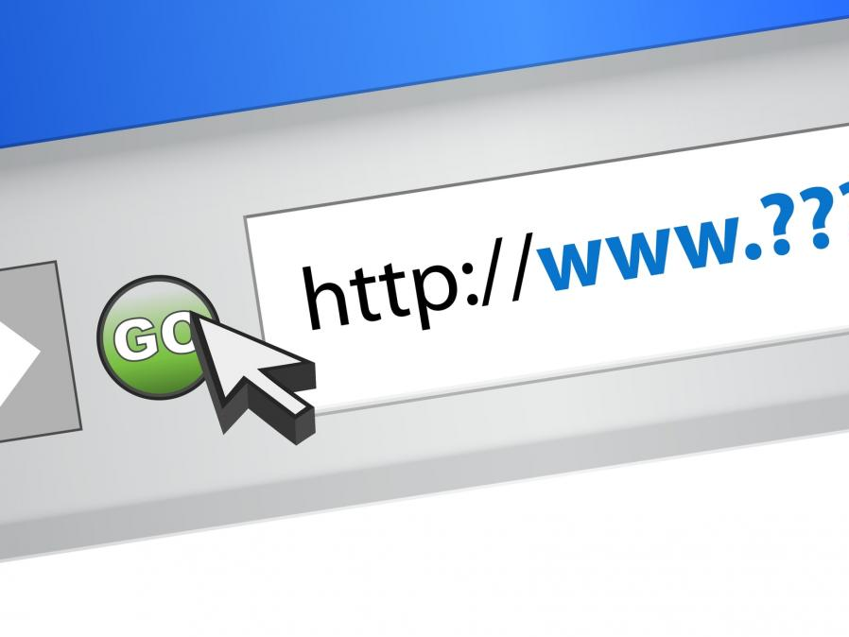
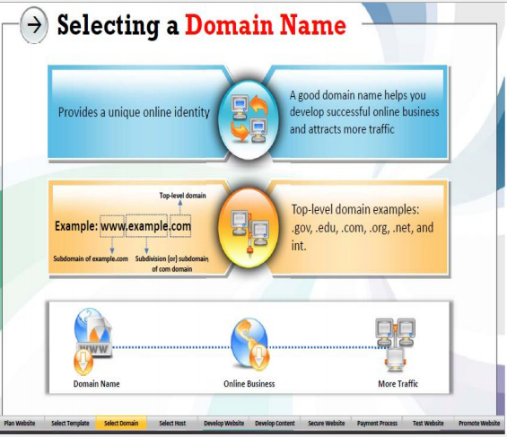
Domain
Domain adalah nama unik yang diberikan untuk mengidentifikasi nama server komputer
Contoh: google.com
International: com, org, net, biz
Country level: .co.id, .id, .go.id
Registrar:
Luar negri: godaddy.com, netfirms.com,dll
Dalam negri: masterweb.net→ murah
idwebhost.com, dll

Slide 16

WordPress merupakan sebuah software yang akan memudahkan Anda untuk membuat website dan mengelola isinya secara online
Keunggulan Wordpress:
Gratis
Banyak fitur
Mudah dipelajari dan dipergunakan
Pengembangan terus menerus
Alamat: www.wordpress.org

Slide 17

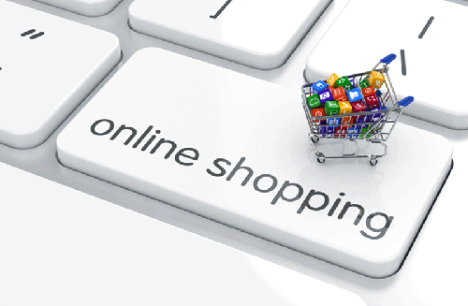

Wordpress + WooCommerce = Online Shop
Wordpress memiliki > 4000 plugin
Plugin adalah software tambahan di dalam Wordpress
WooCommerce adalah salah satu plugin Wordpress yang berfungsi untuk membuat online shop
Keunggulan WooCommerce:
Gratis
Memiliki banyak Addon: shipping, tax, payment gateway

Slide 18
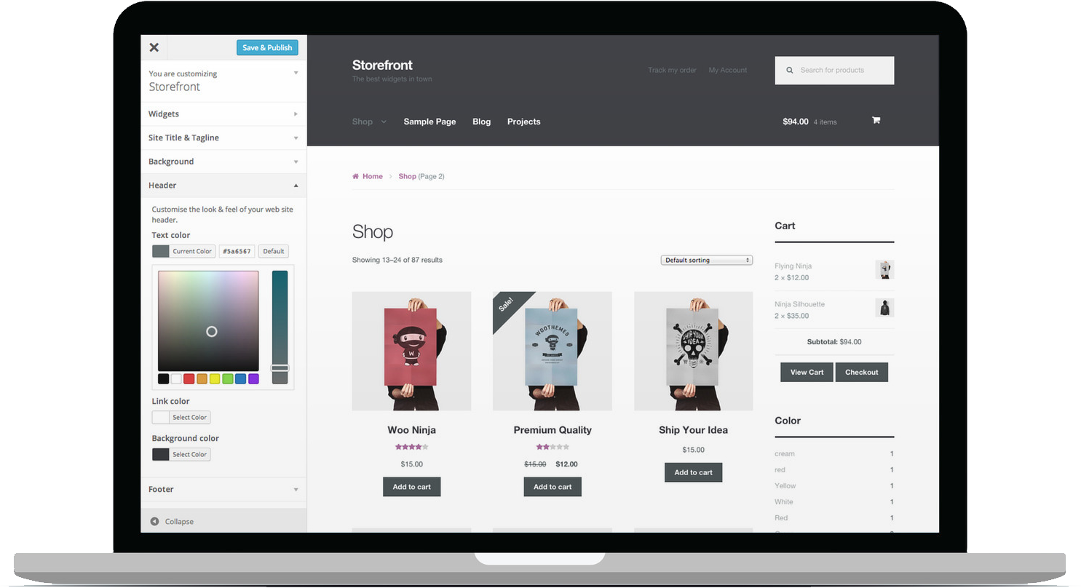
Wordpress + WooCommerce

Slide 19
Contoh : choose your domain name
Sub domain of maranatha.edu
Protocol subdomain of edu domain

Slide 20
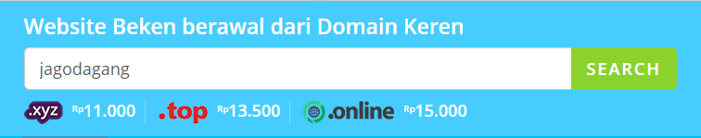
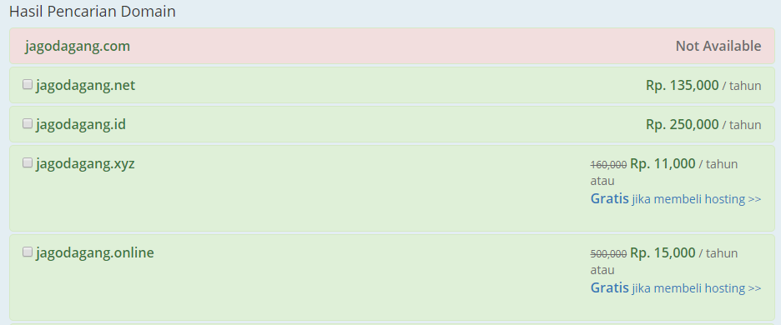
Pembelian Domain

Slide 21
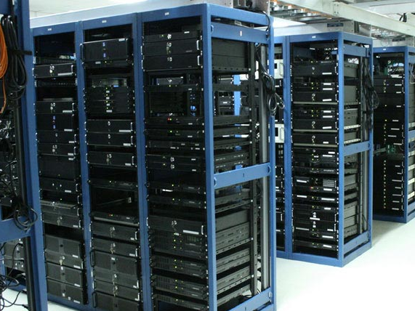
Hosting
Hosting adalah penyewaan tempat (server) untuk menampung data-data yang diperlukan oleh sebuah website dan sehingga dapat diakses lewat Internet.
Data disini dapat berupa file, gambar, email, aplikasi/program/script dan database.
Sewa hosting per bulan atau per tahun
Biaya tergantung jenis server dan kapasitas server

Slide 22
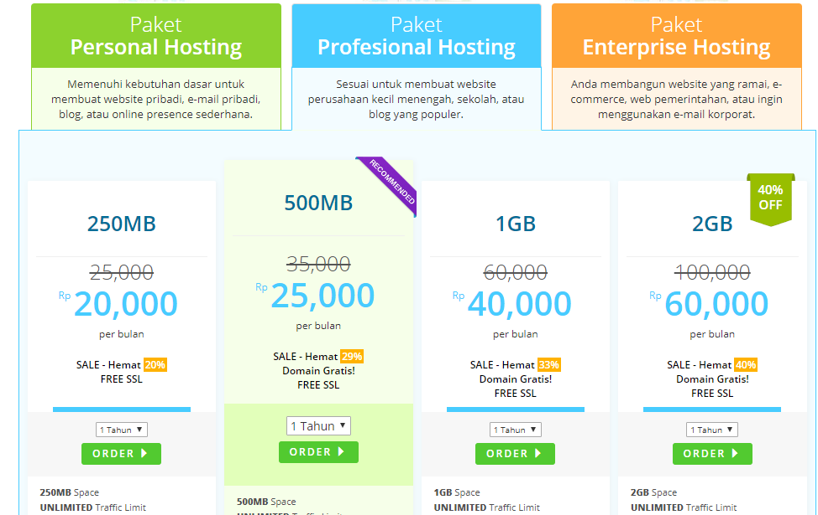
Contoh Rumahweb Hosting

Slide 23
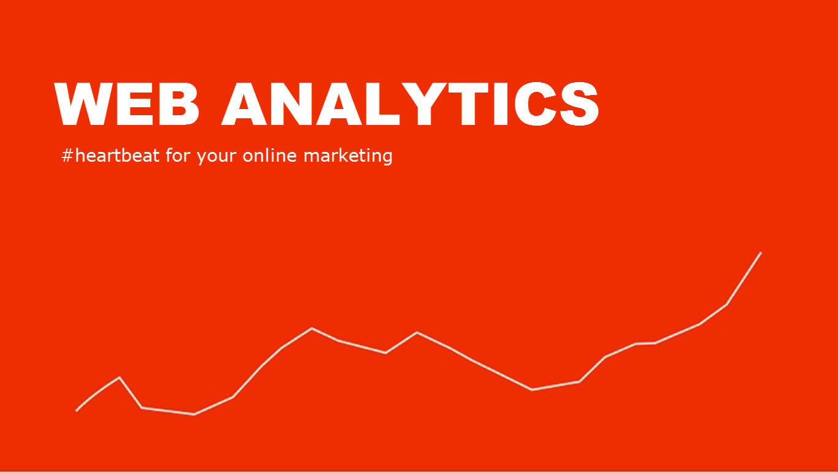
B.
Web analytics adalah kegiatan pengukuran, pengumpulan, analisis, dan pelaporan data internet yang bertujuan untuk memahami dan mengoptimalkan penggunaan Website.

Slide 24
Tools Web Analytics
Google Analytics
Site Meter : PAID
Piwik : Using Cloud -Paid
Mixpanel : Analytic User Behaviour-paid

Slide 25

Demo Google Analytics
Gratis
Realtime analytics
Data kondisi Website hingga setahun ke belakang
Alamat: analytics.google.com

Slide 26
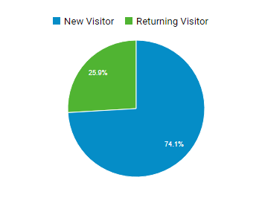
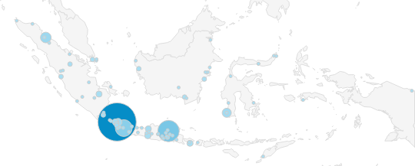
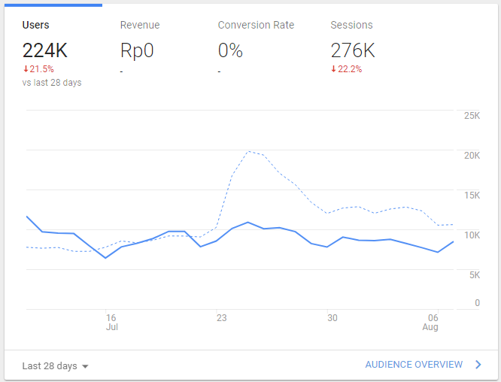
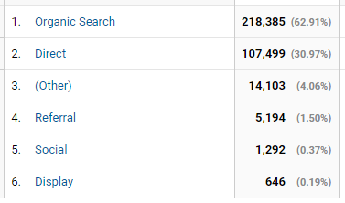
Contoh : Google Analytics mediabimbel.com/wp-login.php
Google Analytics

Slide 27
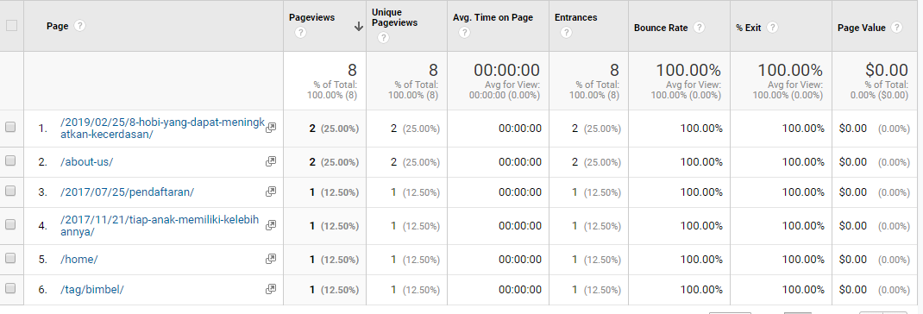
Site Content-all pages

Slide 28
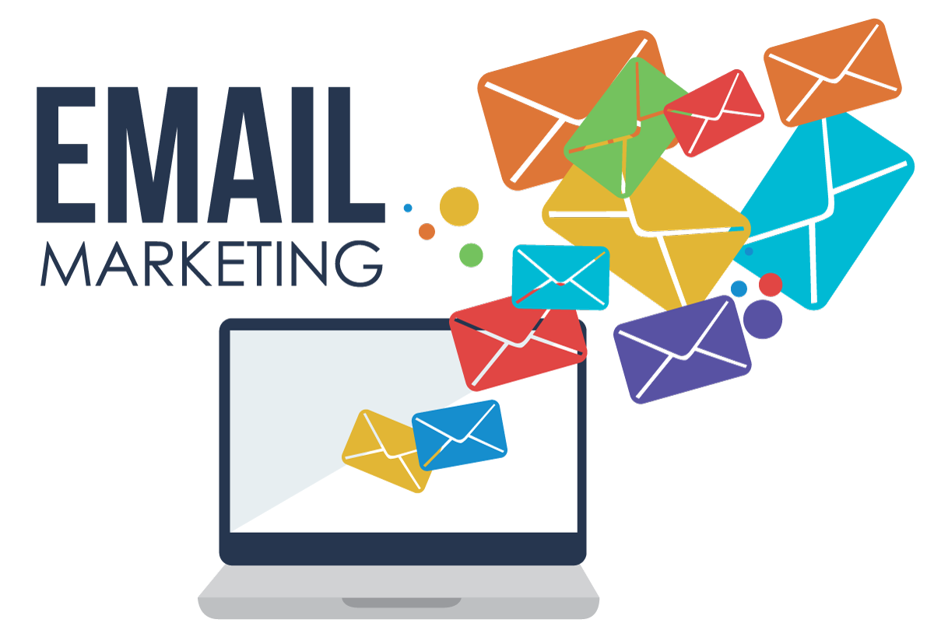
Week 08  Niko Ibrahim, S.kom, MIT

Slide 29



C.Email Marketing
Bentuk pemasaran langsung menggunakan EMAIL untuk mempromosikan layanan, produk, event, dll
Salah satu metode yang paling cost effective dan mudah untuk membangun kepercayaan dan loyalitas konsumen
Efektif untuk mengedukasi customer mengenai produk dan layanan kita
Salah satu teknik tercepat untuk memulai interaksi dengan customer

Slide 30


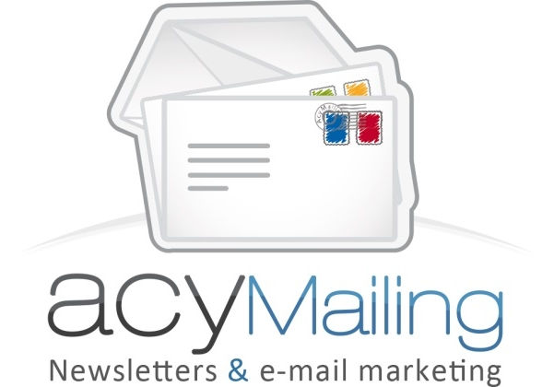

Beberapa Tools Email Marketing

Slide 31
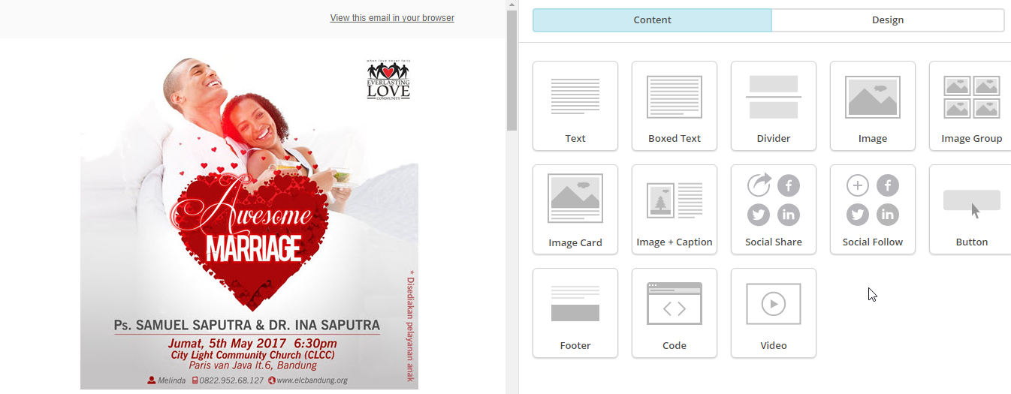
Demo MailChimp
Gratis untuk 2,000 subscribers pertama & pengiriman 12,000 emails per bulan
Fitur: Template Design, Tracking, Form Builder, dll
Alamat: https://mailchimp.com

Slide 32
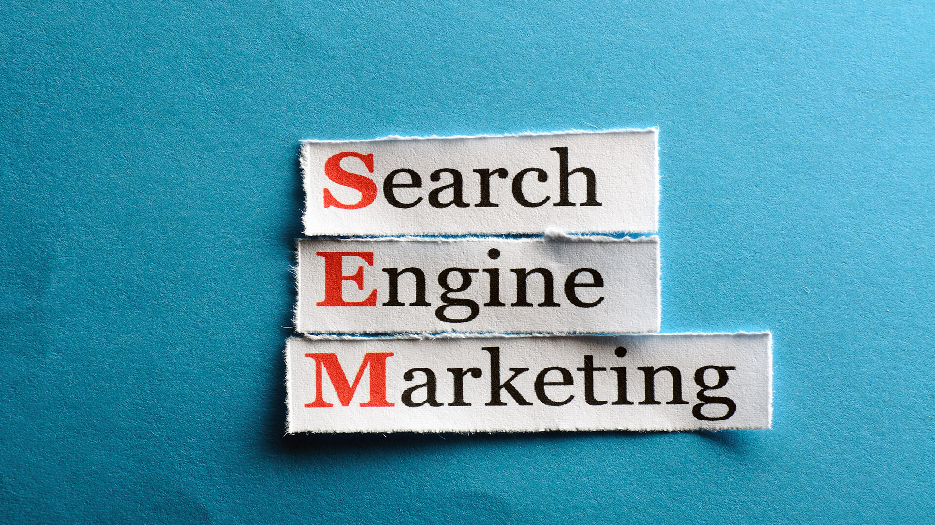

Slide 33
Search Engine Marketing (SEM)
Search Engine Optimization (SEO)
Search Engine Advertising (SEA)

Slide 34
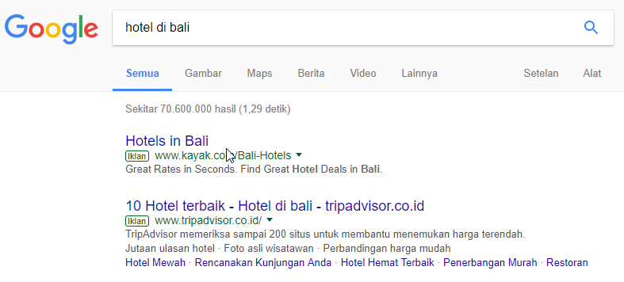
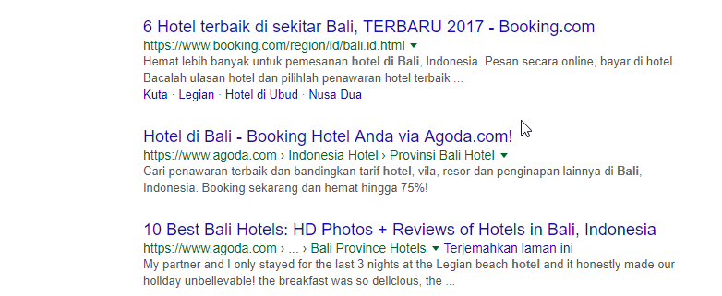
SEM
SEA
SEO

Slide 35

Proses teknis yang dilakukan oleh Web developer untuk menghasilkan halaman website yang optimal bagi search engine
Tujuan utamanya adalah untuk mendapatkan ranking yang baik di hasil pencarian berdasarkan keywords yang dikehendaki
Pengembang web harus menggunakan kombinasi kode, content, link, peta situs, dan penggunaan keyword dengan tepat
Perencangan yang matang, kesabaran, dan strategi jangka panjang

Slide 36
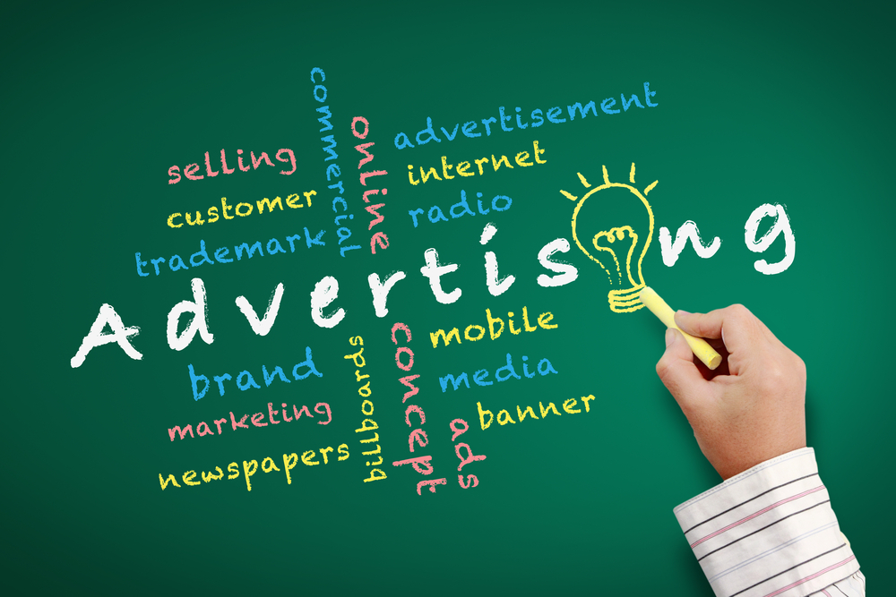
Week 06  Niko Ibrahim, S.kom, MIT

Slide 37
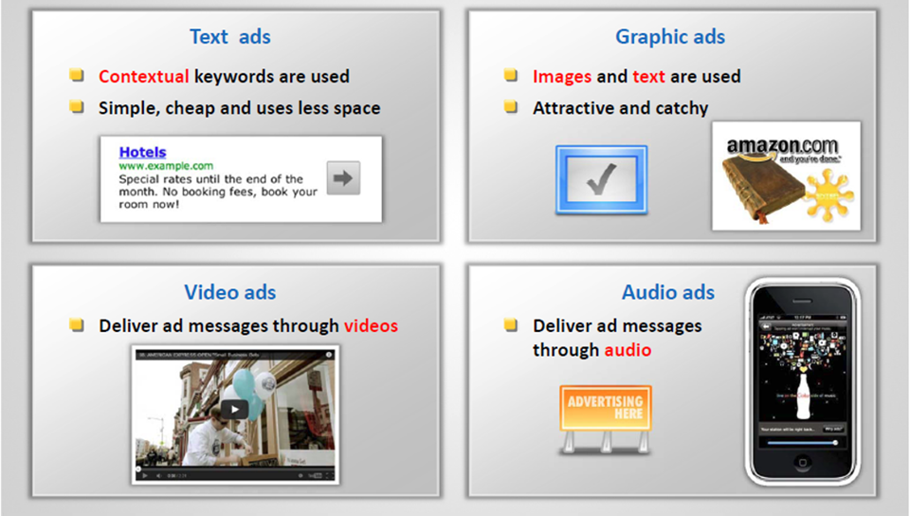
Online Advertising

Slide 38
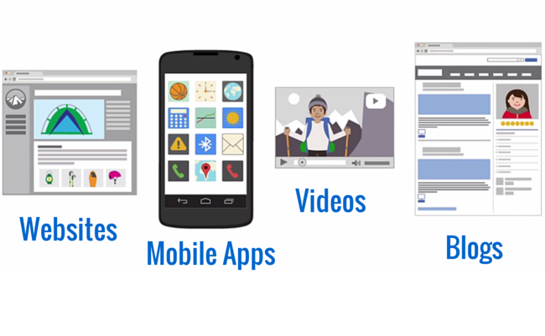
Advertising pada Google
Google memiliki platform iklan berbayar berdasarkan jumlah klik atau jumlah view
Platform: Google AdWords
(Kita bs pasang iklan )
Meliputi berbagai jenis iklan:
Iklan Search Engine (Keyword pencarian)
Iklan Banner (Display)
Iklan Video (YouTube)
dll

Slide 39
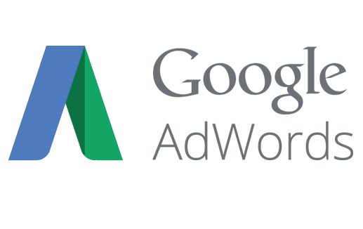
Alamat: adwords.google.com
Registrasi memerlukan kartu kredit
Sistem pembayaran umumnya berdasarkan
CPC: cost-per-click, bayar ketika iklan diklik
CPM: cos-per-mile-impression, bayar ketika iklan dilihat per 1000x
Budget harian
Customizeable (jadwal tayang, audience, placement, dll)

Slide 40
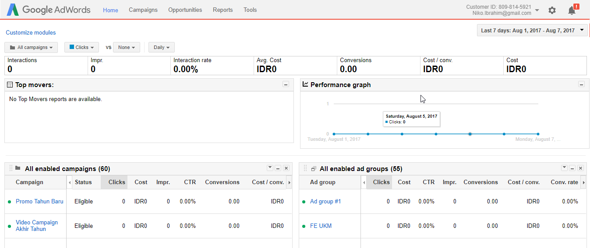
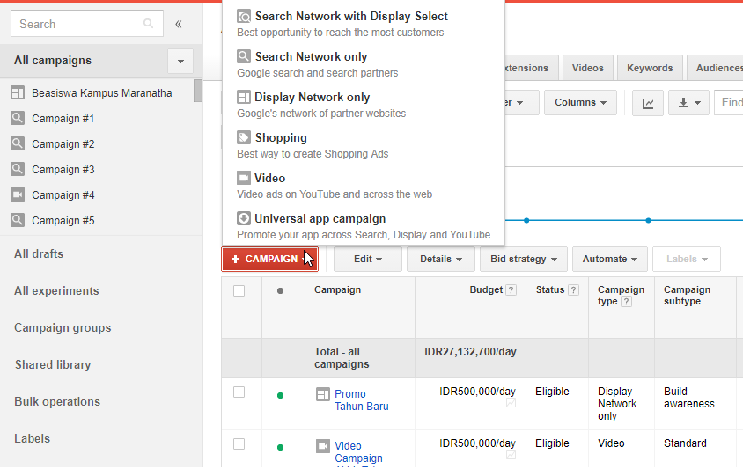
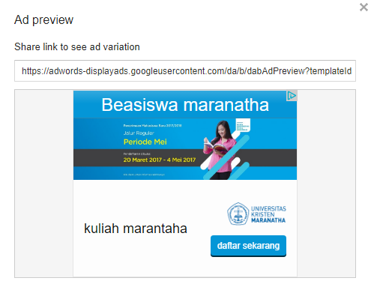
Google AdWords

Slide 41
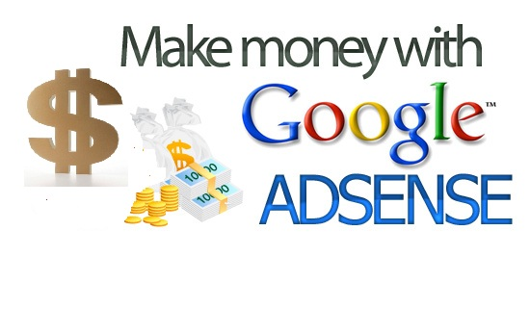
Google AdSense adalah program yang dapat memberikan penghasilan iklan dari Website yang kita miliki
(kita py website, org pasang iklan di web kita)
AdSense akan secara otomatis menampilkan iklan teks/banner yang relevan pada spot iklan yang disediakan di dalam Website kita
Alamat: adsense.google.com
Google akan membayar via transfer ketika saldo telah mencapai $100

Slide 42
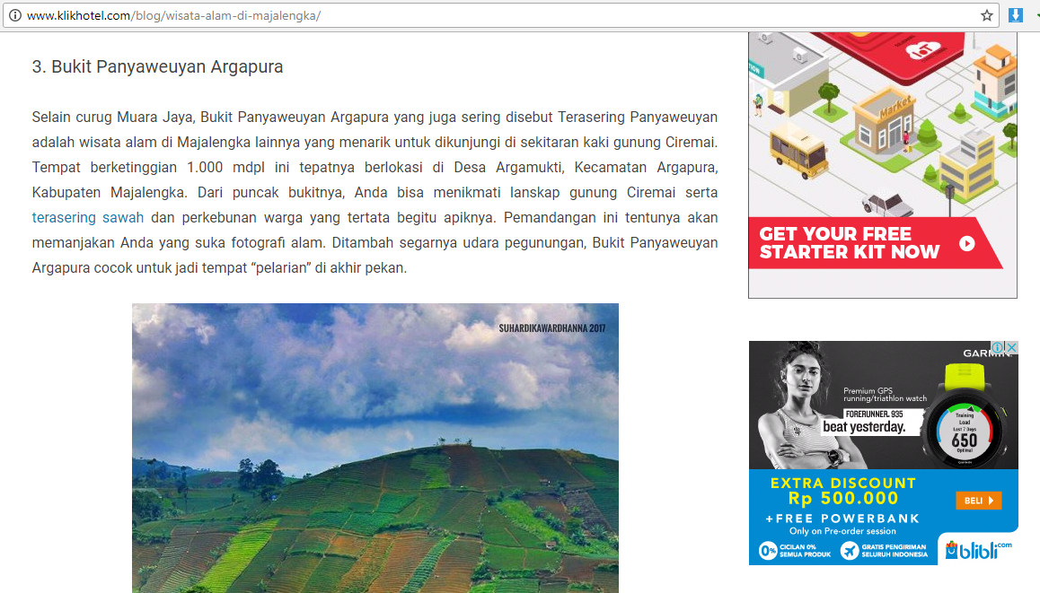
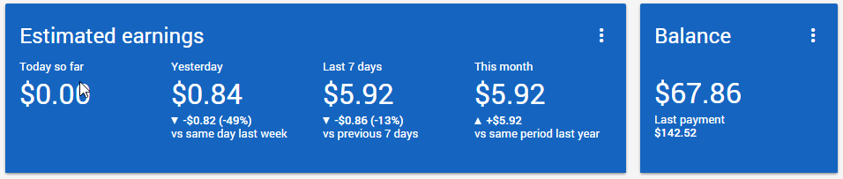
BLOG & SPOT IKLAN
Google AdSense Report

Slide 43
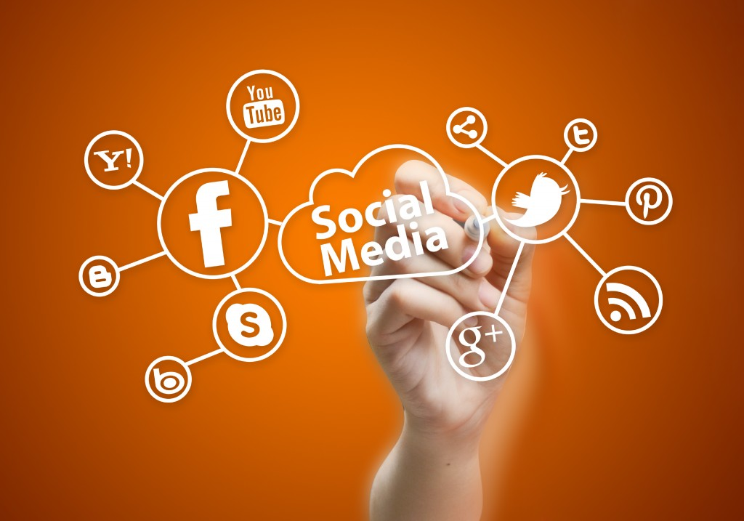

Slide 44
Social Media Marketing
Menjaga relasi publik
Marketing
Menyedia
kan customer support
Pengembangan bisnis
Rekrut
ment
Menjalan
kan riset

Slide 45
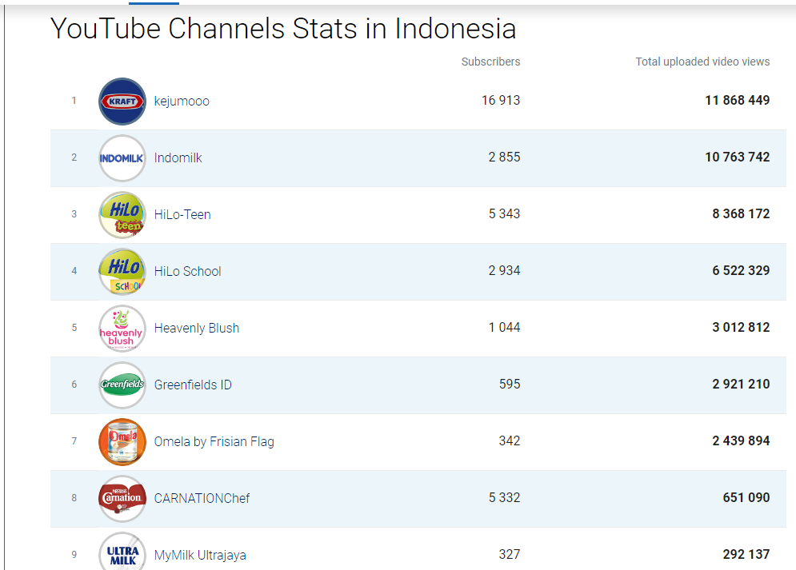
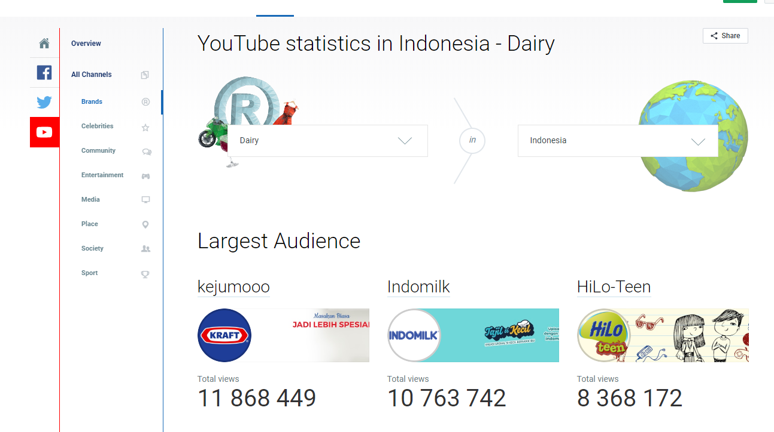
Statistic June 2018 a. YouTube

Slide 46
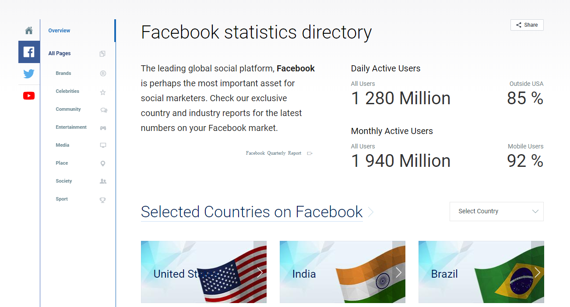
Statistic June 2018 b. Facebook

Slide 47
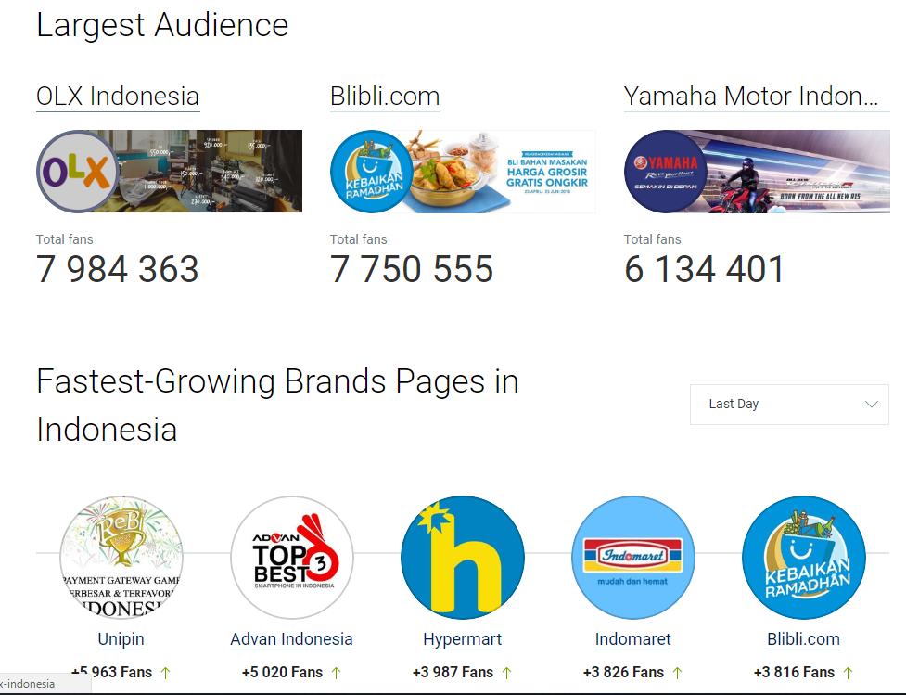

Slide 48
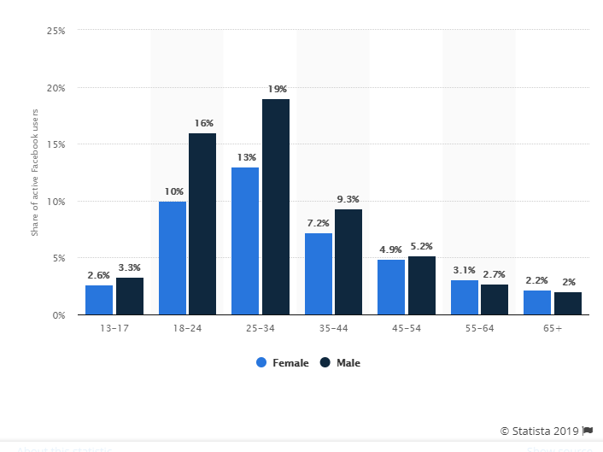
Distribution of FB user by age and gender 2019

Slide 49
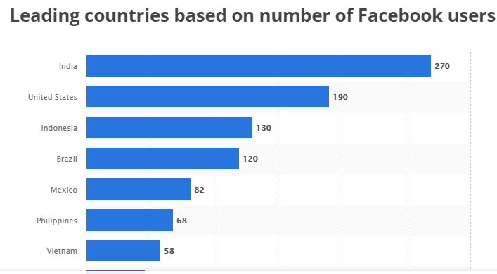

Slide 50
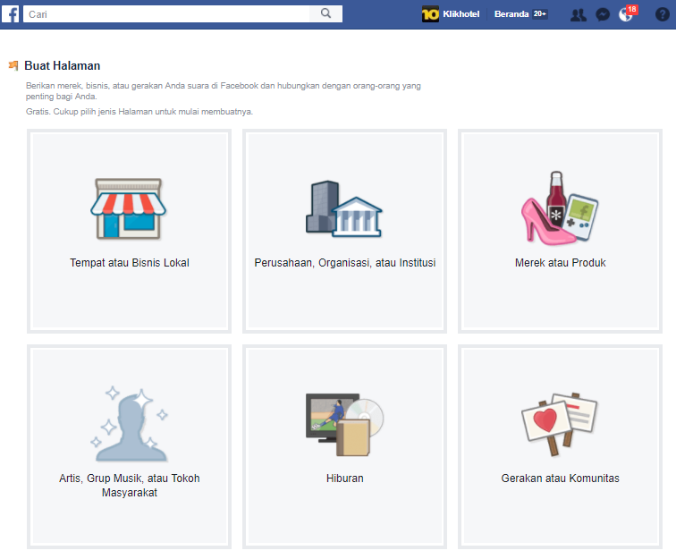
Facebook Page
facebook.com/nama-bisnis-page-anda

Slide 51
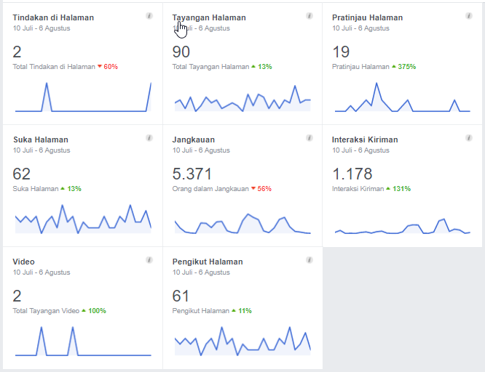
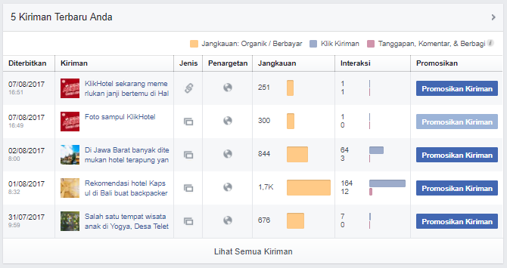
Facebook Insight
facebook.com/nama-bisnis-page-anda/insights

Slide 52
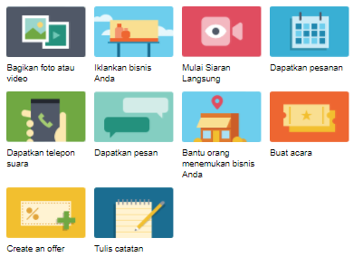
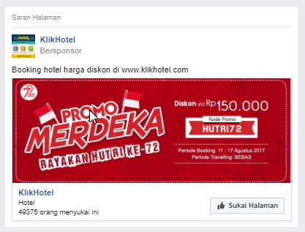
Kesempatan Marketing pada Facebook
Facebook Post
Cara efektif untuk berinteraksi dengan audience kita
Sponsored Stories
Ketika seseorang berinteraksi (mis: nge-Like activity) pada facebook page tertentu, maka dianggap iklan “sponsored story”
Bentuk: Facebook offers, photos, videos, questions
Bentuk: Page Like Story, Page Post Story, Page Post Like Story

Slide 53
Pustaka
JURNAL PUSTAKA KOMUNIKASI, Vol. 1, No. 2, (Desember 2018) 313 – 326
Bahan Certified Intenet Marketing Practitioner – EC COUNCIL
https://www.facebook.com/ads/manager
analytics.google.com
Bahan CDM 19 - IIB

Slide 54
Q and A

